Slide 1



מספר הפרויקט: 15002901
מנחה: מר מרגלית דרור
Briefly
סדנה: יזמות בפיתוח מוצרי תוכנה
גיל קרביץ
דור אדלמן
אופק רם סמדג׳ה
מאור הלוי
Github Repo

Slide 2

Briefly
מן הבעיה אל הפתרון
הבעיה
אפליקציות החדשות הקיימות כיום מציפות את המשתמשים בזרם אינסופי של תוכן וכתבות ארוכות ומתישות, מה שמוביל לעומס מידע משמעותי בקרב המשתמשים . עומס זה מקשה על המשתמשים להישאר מעודכנים בנושאים הרלוונטיים עבורם, ומאלץ אותם להקדיש זמן רב לגלילה ולקריאה
מדוע יש לכך משמעות
בעולם המודרני, בו הזמן הינו משאב יקר, אנשים דורשים דרך יעילה להתעדכן בחדשות. הם זקוקים לגישה מהירה למידע רלוונטי, ללא הצורך להתמודד עם כמויות עצומות של תוכן שאינו בהכרח מעניין אותם.

Slide 3
Briefly
מן הבעיה אל הפתרון
הפתרון - צמצום . זמן . הגלילה
הזמן שלכם הוא המשאב היקר ביותר שלכם; הפלטפורמה שלנו מאפשרת למשתמשים לצמצם את זמן הגלילה ולהשיג יותר בפחות זמן. הפתרון שלנו לא רק שומר על המשתמשים מעודכנים, אלא עושה זאת תוך מתן כבוד לזמן ולתשומת הלב שלהם
מה היתרון שלנו?
תכונה ייחודית
יתרון טכנולוגי
הפלטפורמה שלנו מציעה למשתמשים עדכונים מותאמים אישית, הכוללים תקצירים תמציתיים של כתבות החדשות האחרונות. בכך אנו מבטיחים כי המשתמשים יקבלו תוכן המותאם לתחומי העניין שלהם באופן תמציתי ומרתק.
התכונה הייחודית שלנו היא היכולת ליצור תקצירים מותאמים אישית של חדשות, המאפשרים למשתמשים להישאר מעודכנים ביעילות ובמהירות, תוך צמצום משמעותי של עומס המידע.
שימוש באלגוריתמים מתקדמים המשלבים בינה מלאכותית לאיסוף וסיכום חדשות, תוך הבטחת הרלוונטיות שלהן למשתמש.

Slide 4
Briefly
קונספט המוצר
המוצר שלנו הינו פלטפורמת חדשות המציעה תקצירים תמציתיים של חדשות מובילות ממגוון מקורות. המשתמשים יכולים לקבל במהירות גישה לכותרות החדשות בפורמט קצר ונוח לשימוש, ובכך לחסוך בזמן ולהתעדכן ביעילות ללא צורך בקריאה מעמיקה או ניווט מורכב. מטרתנו היא לספק חוויית צריכת חדשות חלקה ונוחה, המאפשרת למשתמשים להישאר מעודכנים בחדשות האחרונות.

Slide 5
Briefly
ניתוח שוק
קהל יעד
אנשי מקצוע עסוקים, סטודנטים, וכל מי שמעריך יעילות בזמן וצריכת חדשות מהירה, ומעדיף תקצירים קצרים על פני מאמרים ארוכים.
גודל השוק
פוטנציאל של 4.2 מיליון משתמשים בשוק החדשות הדיגיטלי בישראל, המהווה כ-60% מהאוכלוסייה הבוגרת.
מתחרים
אתרי חדשות ישראליים גדולים (וואלה!, הארץ, N13, N12), פלטפורמות בינלאומיות (Google News, MSN), וערוצי טלגרם פופולריים.

Slide 6
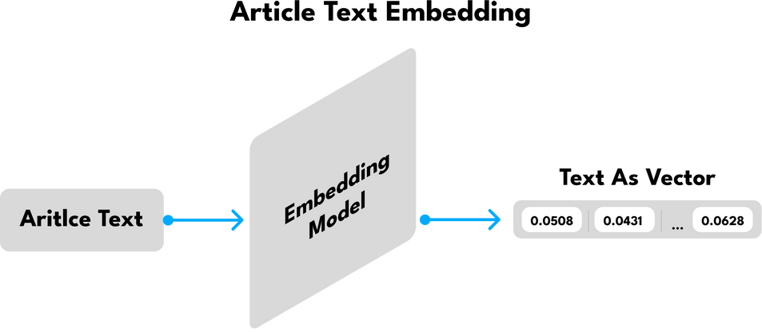
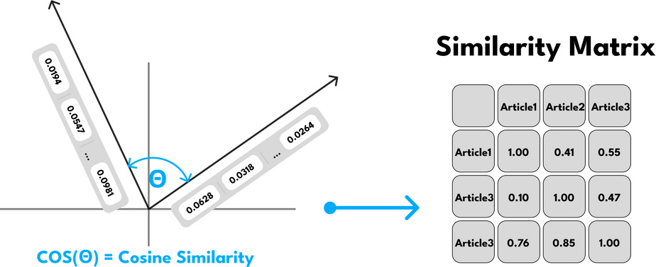
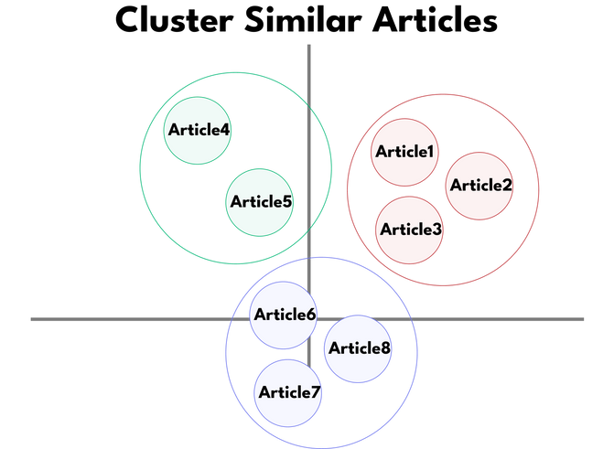

Briefly
ליבת המוצר
כל כתבה מועברת למודל (Embedding Model) של OpenAI.
עבור כל זוג וקטורים של כתבות מוחל
Cosine Similarity כדי לחשב את Similarity Matrix
כאשר Similarity Score בין שני מאמרים עובר סף מוגדר מראש, מאמרים אלו מקובצים יחד לקבוצה.

Slide 7
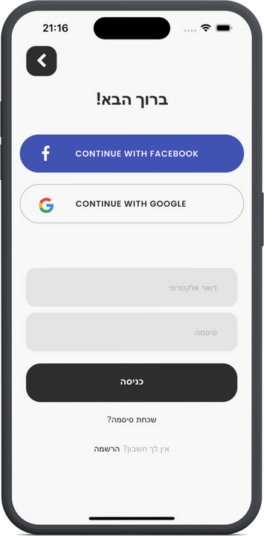
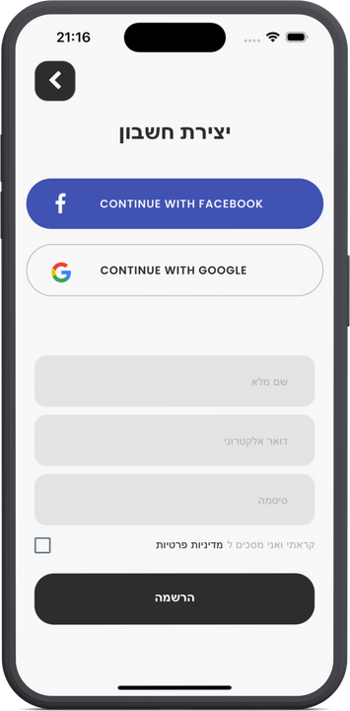
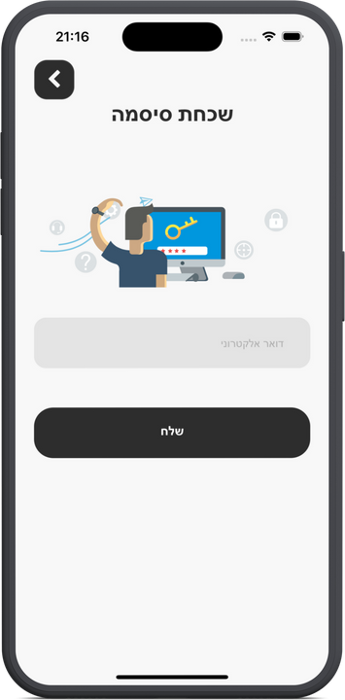
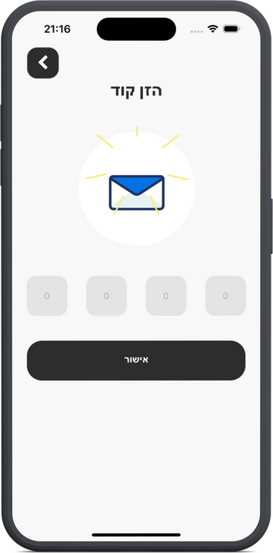
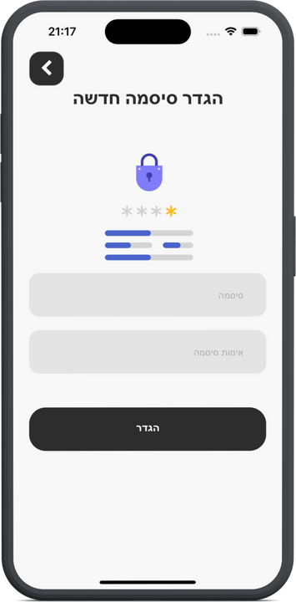
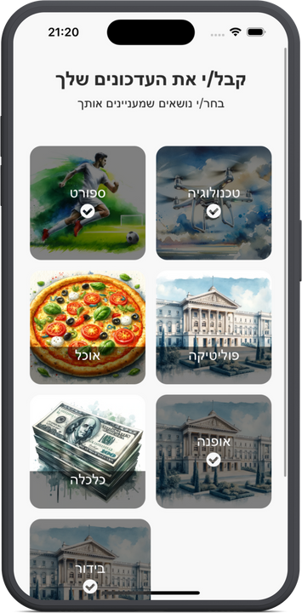
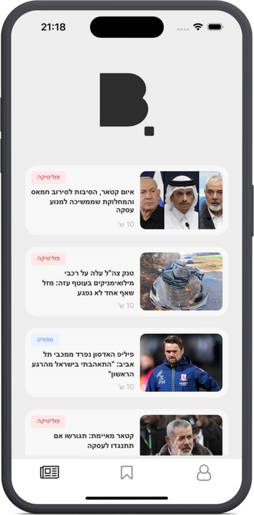
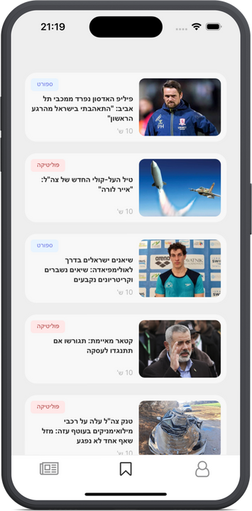
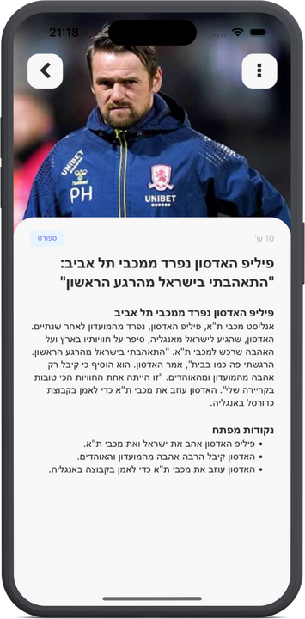
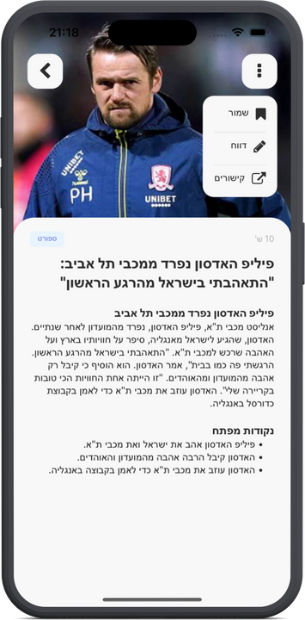
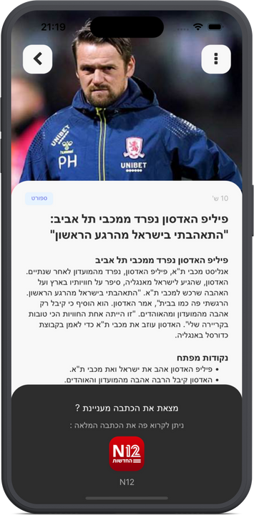
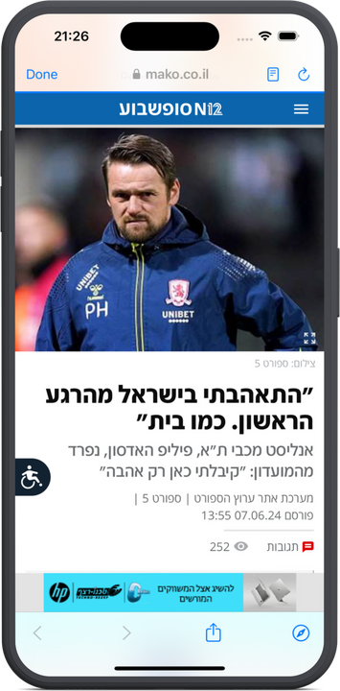
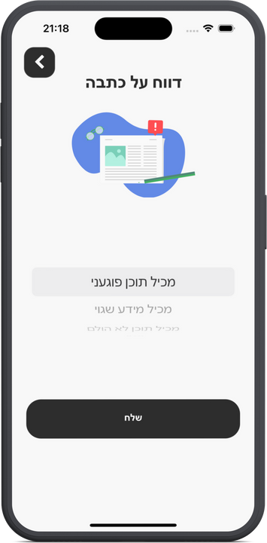
Briefly
מסכי האפליקציה

Slide 8
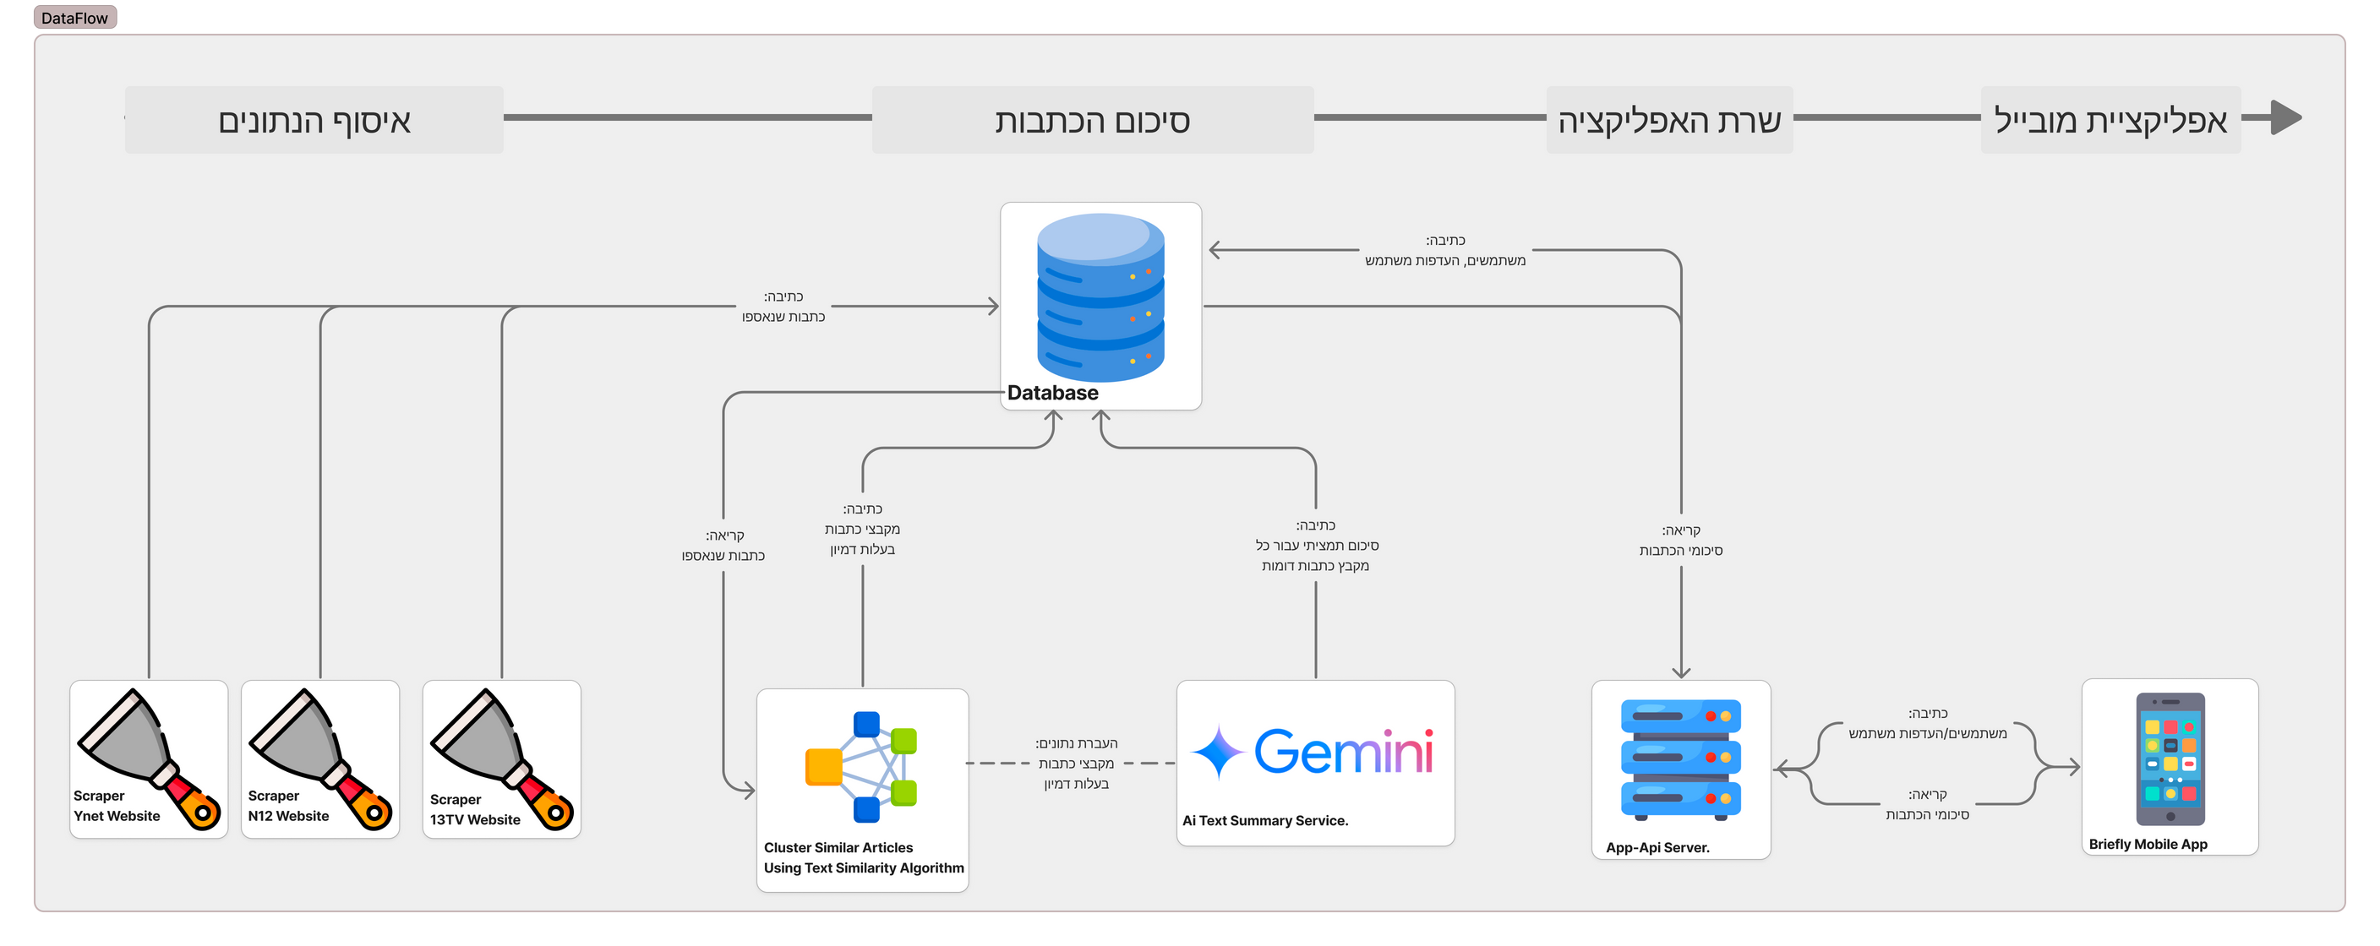
Briefly
זרימת הנתונים

Slide 9
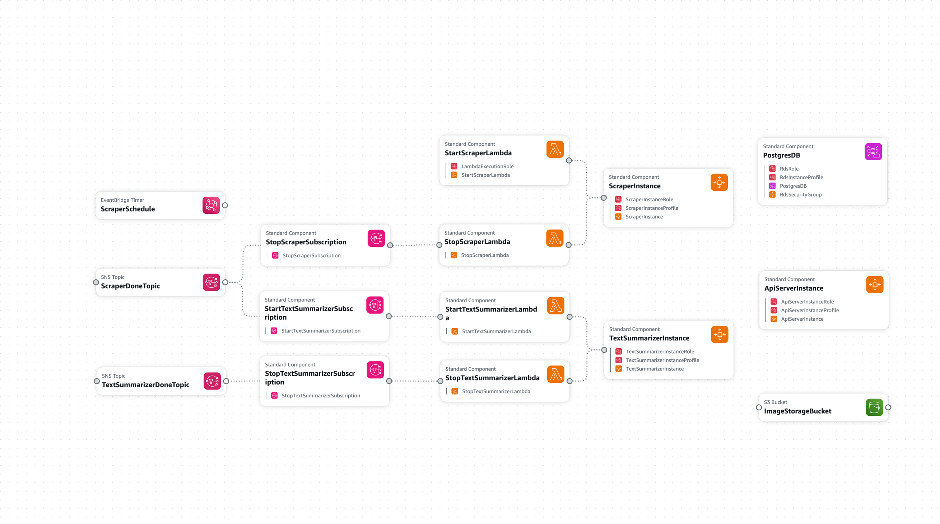
Briefly
ארכיטקטורת ענן

Slide 10
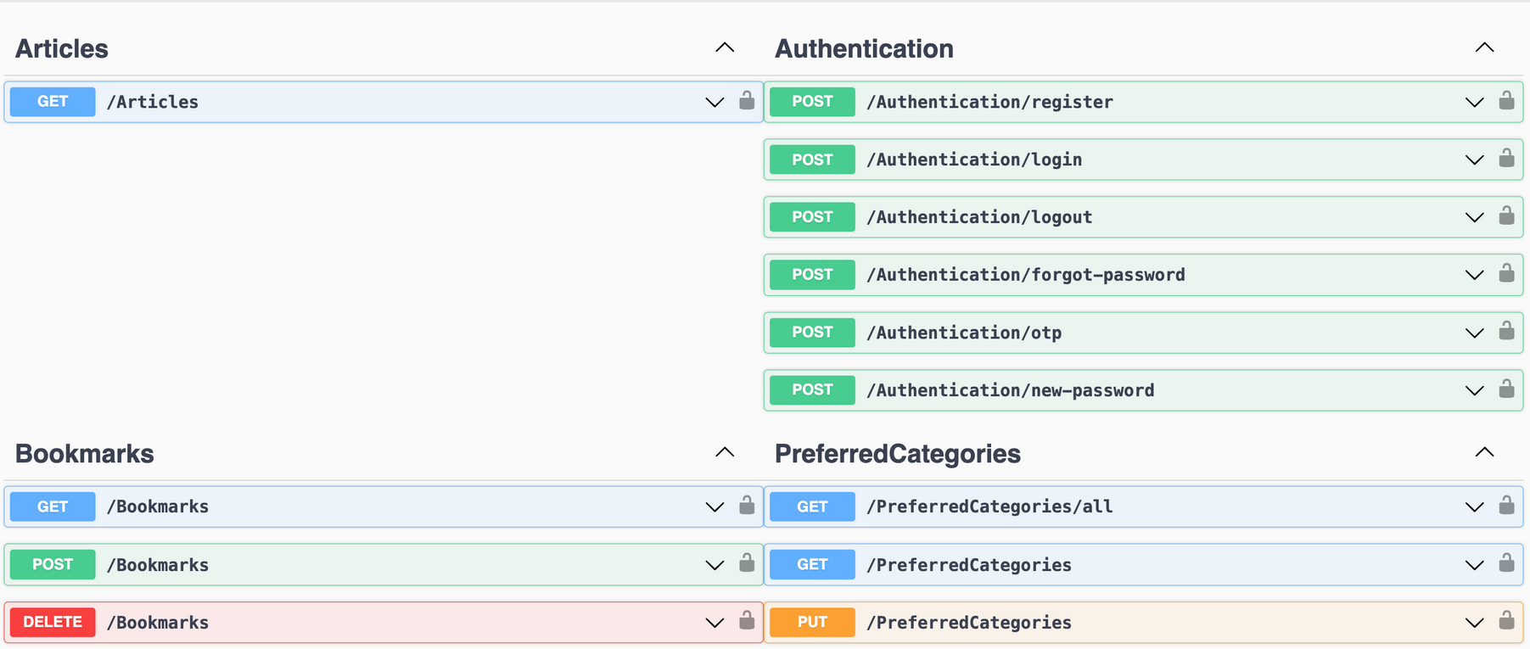
Briefly
ארכיטקטורת שרת האפליקציה

